Slide 1






JAVASCRIPT

Slide 2
Qu’est ce que le JS ?
Le JavaScript est un langage de programmation créé en 1995. Le JavaScript est aujourd’hui l’un des langages de programmation les plus populaires et il fait partie des langages web dits « standards » avec le HTML et le CSS. Son évolution est gérée par le groupe ECMA International qui se charge de publier les standards de ce langage.
On dit que le HTML, le CSS et le JavaScript sont des standards du web car les principaux navigateurs web (Google Chrome, Safari, Firefox, etc.) savent tous « lire » (ou « comprendre » ou « interpréter ») ces langages et les interprètent généralement de la même façon ce qui signifie qu’un même code va généralement produire le même résultat dans chaque navigateur.
Le Javascript est exécuté côté client alors que le PHP lui est côté serveur

Slide 3
Comment utiliser du JS ?
Pour utiliser du js, il existe 2 solutions :
La première, en l’intégrant directement dans une page HTML en utilisant les balises
<script type=‘text/javascript’>
//MON CODE
</script>
La deuxième, en créant un fichier .js est en l’intégrant avec ‘src
<script type=‘text/javascript’ src=‘monFichier.js’></script>

Slide 4
Les variables
En JS, nous pouvons également déclarer des variables afin de les utiliser dans une fonction
Exemple :
<script type=‘text/javascript’>
var maVariable =‘Kev ADAMS’;
</script>

Slide 5
Afficher une variable
Pour afficher une variable ou du contenu, vous avez 2 solutions
console.log(maVariable) ;
Ceci permettra d’afficher la variable dans la console de votre navigateur.
Pour afficher la console il vous suffit de faire un click droit sur votre page web puis faire ‘examiner l’élément’. Dans la boite d’outils qui s’ouvre, vous aurez un onglet console. Vous devriez voir afficher votre variable.
Invisible pour le client.
alert(maVariable);
Vous permet d’afficher la variable sous forme de popup à l’écran

Slide 6
Exercice
Créer les variables suivantes :
var nom = ‘monNom’;
var prenom = ‘monPrenom’;
Ensuite, afficher la variable nom dans la console puis la variable prénom avec une popup

Slide 7
Correction
<script type="text/javascript">
var nom = ‘POTTER’;
var prenom =‘Harry’;
console.log(nom);
alert(prenom);
</script>

Slide 8
Les fonctions
Pour créer une fonction, cela fonctionne comme le php et cela permet de pouvoir l’appeler quand on le souhaite
Une fonction doit toujours avoir un nom unique, ici maPremiereFunction
<script type="text/javascript">
function maPremiereFunction()
{
var nom = ‘POTTER’;
var prenom =‘Harry’;
console.log(nom);
alert(prenom);
}
</script>

Slide 9
Les fonctions
Pour exécuter une fonction, il faut l’appeler, pour cela nous allons utiliser différents évènements :
Les plus utilisés :
Onclick : quand on clique sur un objet
Onchange : quand on change une valeur
OnKeyUp : quand on appuie sur une touche du clavier
OneKeyDown : quand on relâche une touche du clavier
Href : à la place d’un lien mais pour cela il faudra d’abord mettre
Href=‘javascript:maPremiereFunction()’

Slide 10
Exemple d’utilisation des évènements
Onclick
<a onclick=‘maPremiereFunction()’>Test onclick lien</a>
<input type=‘text’ onclick=‘maPremiereFunction()’>Test onclick input
<button type=‘button’ onclick=‘maPremiereFunction()’>Test onclick button</button>
….
Onclick fonctionne également sur toutes les autres balises HTML

Slide 11
Exemple d’utilisation des évènements
OnChange, OnKeyUp, OnKeyDown
<input type=‘text’ onChange=‘maPremiereFunction()’>Test onChange input
<select onChange=‘maPremiereFunction()’>
<option>Test onChange select</option>
</select>
<textarea onChange=‘maPremiereFunction()’>Test onChange textarea</textarea>
….
Ces évènements fonctionnent également sur toutes les balises ou l’on peut saisir du contenu

Slide 12
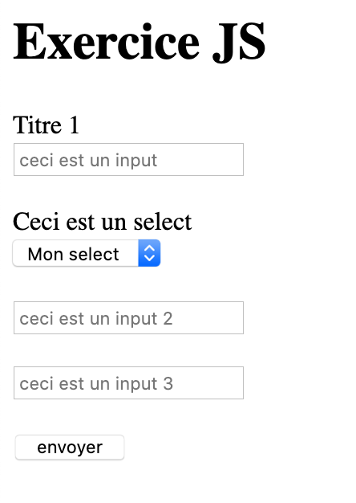
Exercice
Ecrire le code HTML qui permet d’avoir le visuel suivant
Quand on clique sur « titre 1 », afficher une popup « ceci est titre 1 »
Quand on place le curseur dans « ceci est un input » afficher le message « ceci est mon input » dans la console
Quand on change la valeur du select « Ceci est un select » afficher le message « select changé » dans une popup
Quand on place le curseur dans « ceci est un input 2 » et que l’on appuie sur une touche afficher dans la console « Touche appuyée »
Quand on place le curseur dans « ceci est un input 3 » et que l’on relache une touche afficher dans la console « Touche relachée »
Enfin Quand on clique sur le bouton « envoyer » afficher une alerte TD terminé

Slide 13
L’interface Document & DOM
L'interface Document représente n'importe quelle page Web chargée dans le navigateur et sert de point d'entrée dans le contenu de la page Web, qui est l'arborescence DOM.
L'arborescence DOM inclut des éléments tels que <body> (corps) et <table> (tableau), parmi beaucoup d'autres. Il fournit des fonctionnalités globales au document, comme le moyen d'obtenir l'URL de la page et de créer de nouveaux éléments dans le document.
Il y a une multitude de propriété pour l’interface Document, voir sur :
https://developer.mozilla.org/fr/docs/Web/API/Document

Slide 14
Afficher/ remplacer du contenu en JS
En JS, nous pouvons également afficher et modifier le contenu d’un DIV par exemple dans une page html, pour cela nous allons utiliser « Document » et l’id unique du DIV
<div id=‘monDiv’></div>
<script type=‘text/javascript’>
document.getElementById(‘monDiv’).innerHTML = ‘ok’;
</script>
getElementById = permet de spécifier l’id de l’élément que l’on pointe
innerHtml = permet d ’afficher du contenu

Slide 15
Récupérer le contenu d’un élément
Pour le texte d’un balise il suffit d’utiliser ‘innerText’
Exemple : document.getElementById(‘monDiv’).innerText;
Pour récupérer la valeur d’un champ d’un formulaire, il faut utiliser ‘value’
Exemple : document.getElementById(‘monDiv’).value;

Slide 16
Conclusion document
Avec ces quelques exemples, vous aurez compris l’utilisation de « document » et des propriétés.
Le plus important à retenir est :
document permet de récupérer la page en cours
Id de chaque élément doit toujours être unique
On peut rajouter des propriétés à éléments, je ne peux pas toutes vous les lister mai avec de la recherche vous les trouverez facilement

Slide 17
Exercice :
Créer un formulaire avec les champs nom, prénom et un bouton button « envoyer »
Lorsque l’on clique sur le bouton envoyer, exécuter une fonction js qui permet d’afficher dans un div le message « Votre formulaire a bien été envoyé »
Une fois le message affiché avec la fonction js, toujours dans cette fonction, masquer les élément input du formulaire grâce à la propriété ………..
(Vous avez cru que j’allais vous la donner LOL à vous de chercher ☺)

